Slide 1


Slide 3

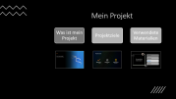


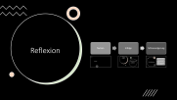


Ablauf
Mein Projekt
Resultate
Reflexion
Fragen
Verwendete Materialien
Was ist mein Projekt
Projektziele

Slide 4
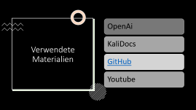

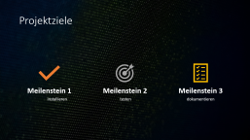
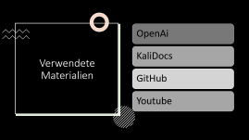
Mein Projekt
Was ist mein Projekt
Projektziele
Verwendete Materialien

Slide 5

Was ist mein projekt

Slide 6

Projektziele
Meilenstein 1
installieren
Meilenstein 2
testen
Meilenstein 3
dokumentieren

Slide 7
Verwendete Materialien
OpenAi
KaliDocs
GitHub
Youtube

Slide 8
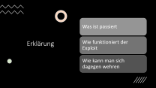
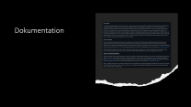
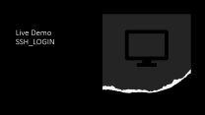
Resultate
Dokumentation
Live Demo
Erklärung Live Demo

Slide 9
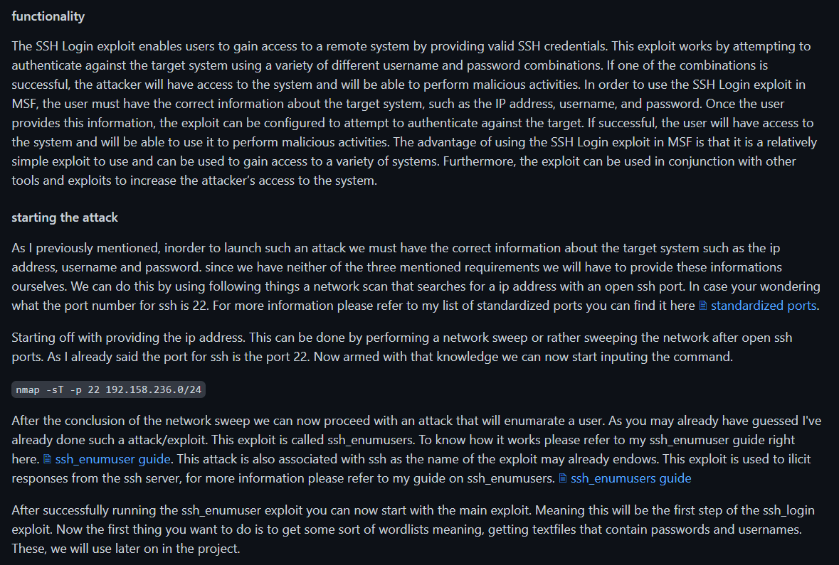

Dokumentation

Slide 10

Live Demo SSH_LOGIN

Slide 11
Erklärung
Was ist passiert
Wie funktioniert der Exploit
Wie kann man sich dagegen wehren

Slide 12
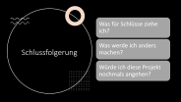

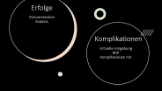
Reflexion
Nutzen
Erfolge
Schlussvolgerung

Slide 13
Nutzen

Slide 14
Dokumentation Exploits
Erfolge
Komplikationen
Virtuelle Umgebung
RDP
Komplikationen mit

Slide 15
Schlussfolgerung
Was für Schlüsse ziehe ich?
Was werde ich anders machen?
Würde ich diese Projekt nochmals angehen?

Slide 16

Fragen

